Slide 1
INSTITUTION JEAN-PAUL II
ORIENTATION
après la classe de 3ème
jeudi 29 janvier 2026

Slide 2
Présentation
Les étapes de l'orientation en classe de 3ème
Présentation de l’organisation en
Seconde Générale et Technologique
propositions spécifiques au Lycée Jean-Paul
Orientation vers les voies professionnelles
Informations session DNB 2026

Slide 3
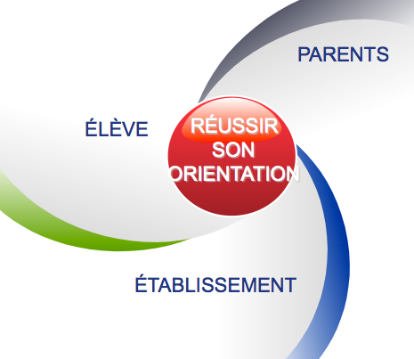
Accompagnement des élèves à l'Institution Jean-Paul II
UN
ACTEUR
Votre enfant
DES
INTERLOCUTEURS
Vous, parents
Enseignants
Professeur Principal
Direction
DES
MOYENS
DES LIEUX
DES TEMPS

Slide 4
Accompagnement des élèves à l'Institution Jean-Paul II
Tout type d’orientation est envisageable :
l'essentiel pour chaque jeune est de réussir ce qu'il / elle entreprend .
SOUHAITS et APTITUDES
RÉSULTATS SCOLAIRES
! au Lycée : il n’y a plus d’Arts Plastiques
d’Éducation Musicale
de Technologie
STAGES D’OBSERVATION en Entreprise
19 au23 janvier 2026,
FORUM DES MÉTIERS LE 5 FÉVRIER 2026
PASSEPORT POUR L’AVENIR
DES
MOYENS

Slide 5



Les étapes de l'orientation en 3ème , un outil.
5 étapes principales,
inscrites dans le
PASSEPORT POUR L’AVENIR
Distribué par les professeurs principaux
À redonner dans les dates imparties aux Professeurs Principaux

Slide 6
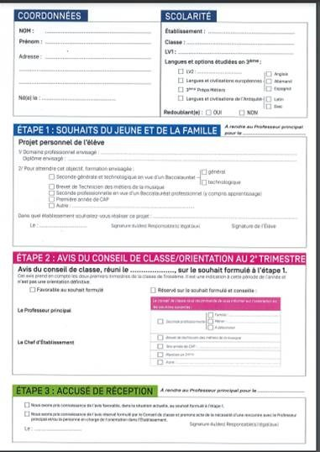
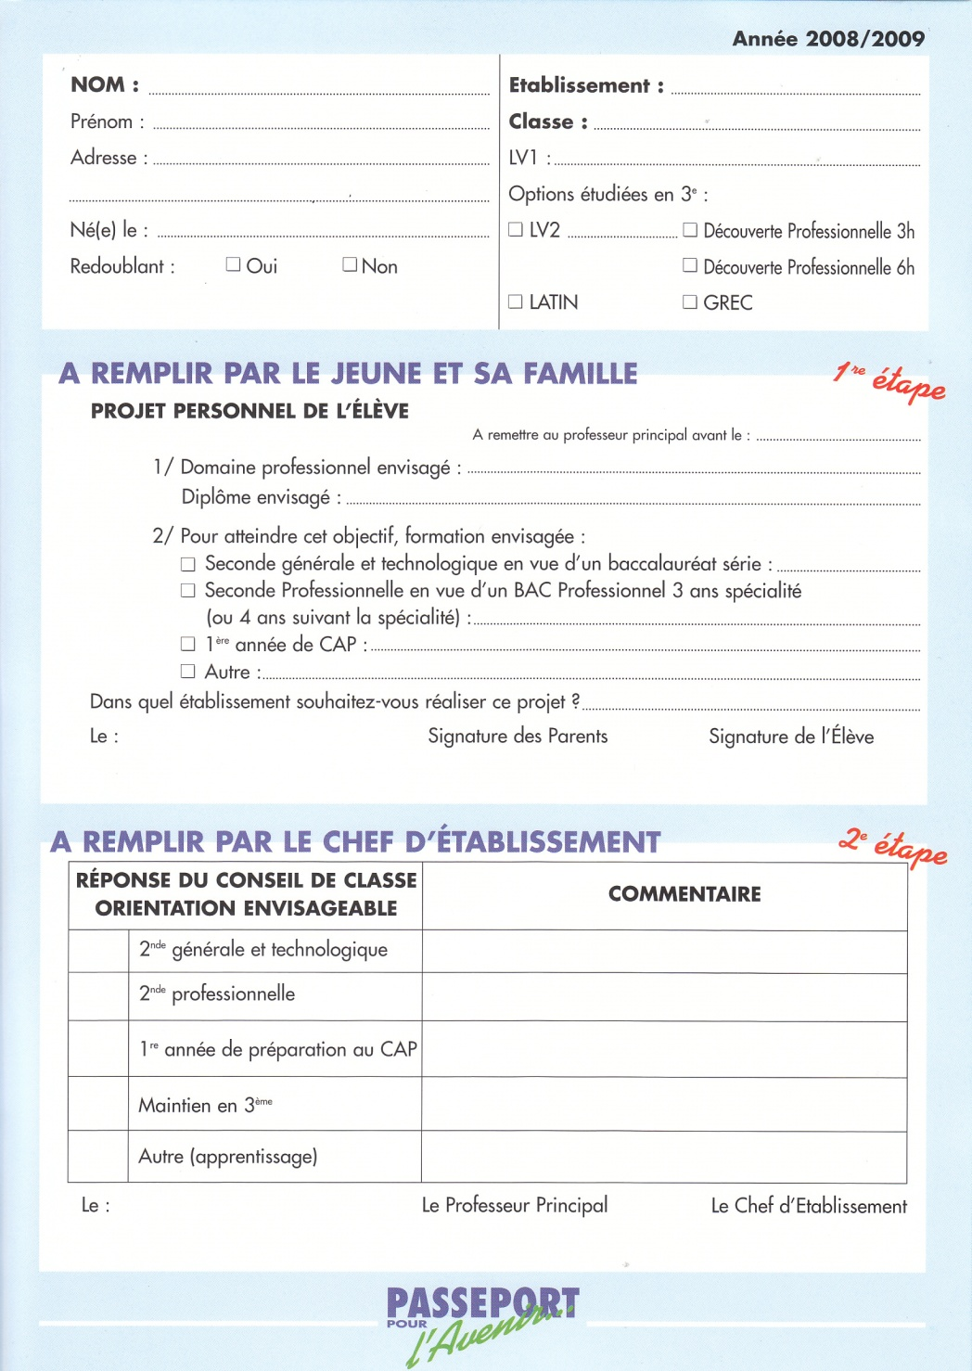
Profil de l'élève
Souhait de l'élève,
avant Conseil de Classe du 2nd trimestre retour pour le lundi 2 février
Proposition de l'Établissement
après Conseil de Classe du 2nd trimestre
(prise en compte du bilan scolaire à cette date)
10 au 16 mars 2026

Slide 7
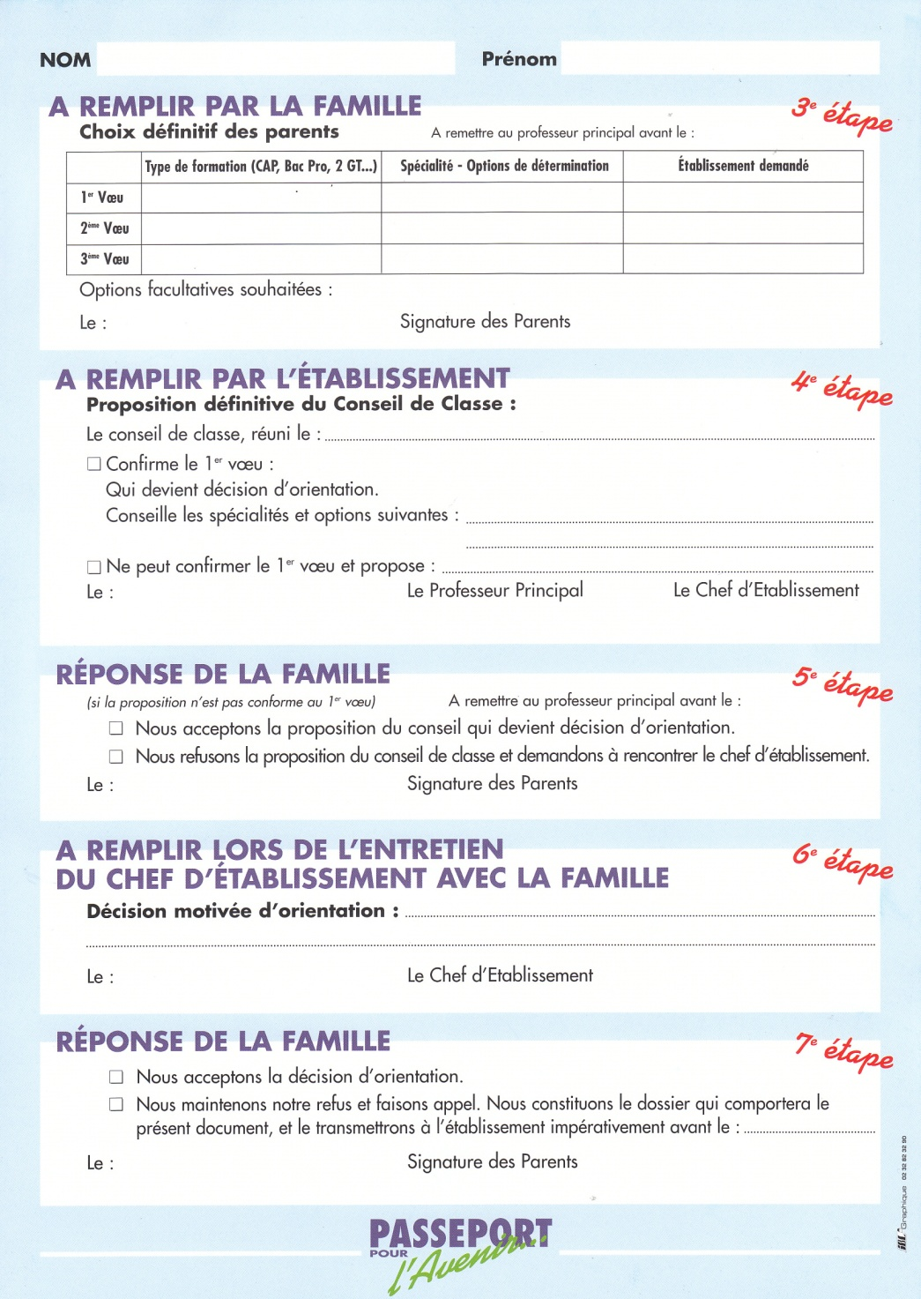
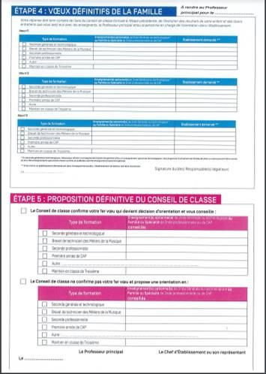
4. Réponse de la famille
après avis C.Classe 2nd trim.
et avant C. Classe 3ème trim.
pour le 23 mars 2026
Proposition définitive
du Conseil de Classe du 3ème trim.
26 et 28 mai 2026
Si besoin, rendez-vous
avec M. Eude, Directeur, puis décision.
Réponse définitive de la famille,
le cas échéant la famille peut faire appel.

Slide 8
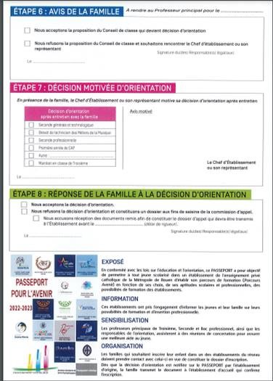
Réponse de la famille
après proposition C. Classe 3ème trim.
avant 2 juin 2026
7. Si besoin, rendez-vous
avec M. Eude, Directeur, puis décision.
8. Réponse définitive de la famille,
le cas échéant la famille peut faire appel.

Slide 9
Des lieux et des temps
Accompagnement des élèves à l'Institution Jean-Paul II
Point régulier autour du Professeur Principal
Pour la Seconde voie générale : Témoignages de Lycéens
Pour la Seconde voie professionnelle : incitation à se rendre aux Portes Ouvertes des établissements concernés.
Centre Psychopédagogique en lien avec l’Institution :
RV individuels avec les familles
Site ONISEP : www.onisep.fr
Cité des métiers , avenue de l’Europe
DES LIEUX
DES TEMPS

Slide 10
Pour choisir une orientation:
Les différentes voies de formation
Voie générale et technologique
Objectif : construire une culture générale et technologique
Préparer un baccalauréat général ou technologique
Poursuite d’études
Voie professionnelle
Objectif : construire des compétences professionnelles
Formation par alternance
(école/stage en entreprise)
Insertion professionnelle ou poursuite d’études
2 diplômes CAP, BAC professionnel

Slide 11
Les itinéraires de formation
VIE ACTIVE
5 ans
BAC+2 ou +3
8 ans et plus
BAC +5
2 ans
3 ans
niveau BAC
BUT, Licence
2 ou 3 ans
Universités
Grandes Écoles
5 ans et plus
Terminale
BAC pro
Terminale
BAC techno
Terminale
BAC général
2ème année CAP
1ère BAC pro
1ère BAC techno
STI2D, STI2A, STMG...
1ère BAC général
1ère année CAP
SECONDE PROFESSIONNELLE
SECONDE
GÉNÉRALE ET TECHNOLOGIQUE
1 année de détermination
CLASSE DE TROISIEME

Slide 12
LYCEE
Seconde PROFESSIONNELLE

Slide 13
CHOISIR
LA VOIE PROFESSIONNELLE , c'est…
Préférer un enseignement pratique et concret :
CAP : 16 semaines de stage sur 2 ans
Bac Pro : 22 semaines de stage sur 3 ans
Progresser dans son parcours au rythme des diplômes
Tisser un lien avec le monde professionnel
Avoir la possibilité d'intégrer la vie active plus rapidement.
Plus de 200 CAP et 50 Bac Pro différents

Slide 14
S’orienter vers la voie générale et technologique en 2026

Slide 15
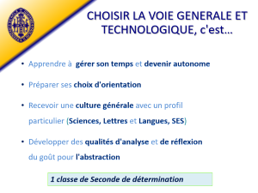
CHOISIR LA VOIE GENERALE ET TECHNOLOGIQUE, c'est…
Apprendre à gérer son temps et devenir autonome
Préparer ses choix d'orientation
Recevoir une culture générale avec un profil particulier (Sciences, Lettres et Langues, SES)
Développer des qualités d'analyse et de réflexion, du goût pour l'abstraction
1 classe de Seconde de détermination

Slide 16
La voie générale et technologique
Pour qui ?
  Élève qui envisage de faire des études supérieures
Étudier au lycée général et technologique, c’est :
  Acquérir une culture générale et technologique
  Développer une capacité de réflexion théorique
  Renforcer savoirs et compétences à travers une spécialisation progressive
  Se préparer à faire des études supérieures (minimum bac+2)

Slide 17


LA SECONDE GÉNÉRALE ET TECHNOLOGIQUE
Français
4
Mathématiques
4
26,5 h
Langues vivantes A et B
5,5
Histoire – Géographie
3
Physique - Chimie
3
Sciences de la Vie et de la Terre
1,5
Sciences économiques et sociales
1,5
ENSEIGNEMENTS COMMUNS
Éducation physique et sportive
2
Éducation morale et civique
0,5
18*
Sciences numériques et technologie
1,5
* heures /an
L’enseignement de sciences numériques et technologie aide à mieux comprendre les enjeux scientifiques et sociétaux de la science informatique et de ses applications, à adopter un usage réfléchi et raisonné des technologies numériques dans la vie quotidienne et à se préparer aux mutations présentes et à venir de tous les métiers.

Slide 18
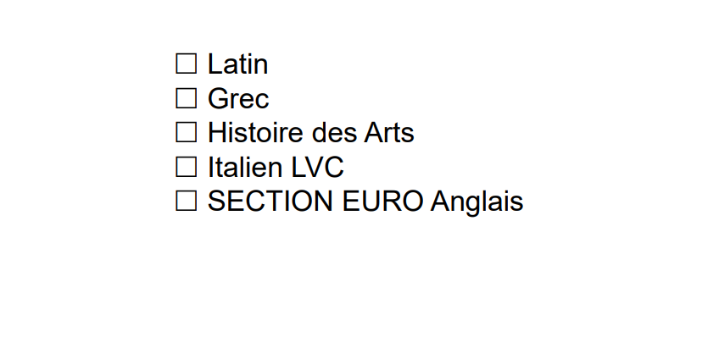
Des options de la seconde à la Terminale à JP2

Slide 19
TUTORAT rénové en Seconde à l’Institution depuis septembre 2013
Un accompagnement INDIVIDUALISÉ
Espace de parole irremplaçable
  1/4h tous les 15 jours : rendez-vous avec le professeur Tuteur
  De septembre à décembre et de février à avril,
  Écoute du jeune, de ses questionnements, de ses projets, son orientation.
  Organisation et intégration du rythme de la Seconde,
  Choix des spécialités pour la Première
Réussir la Seconde en projection sur la préparation aux Études Supérieures
Préparation au Cycle Terminal et au Post-Bac
  Acquisition de méthodes de travail efficace dès les premiers mois de l’entrée au Lycée.
  Construction d’un Lycée solide.
  Autonomie dans la régularité et la dynamique de travail
  Travail sur le projet d'orientation en 1ère

Slide 20
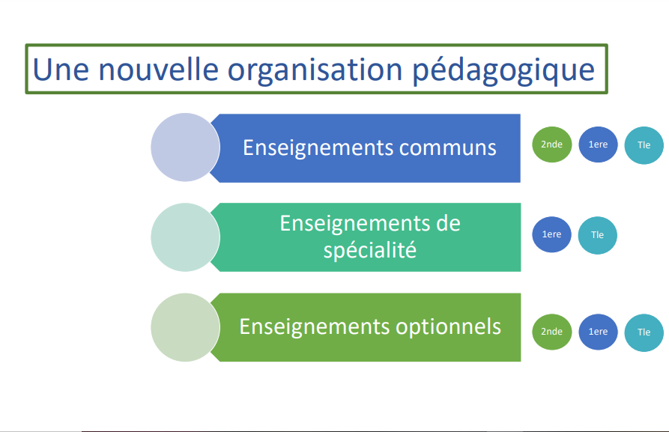
A partir de la Première, en voie générale

Slide 21
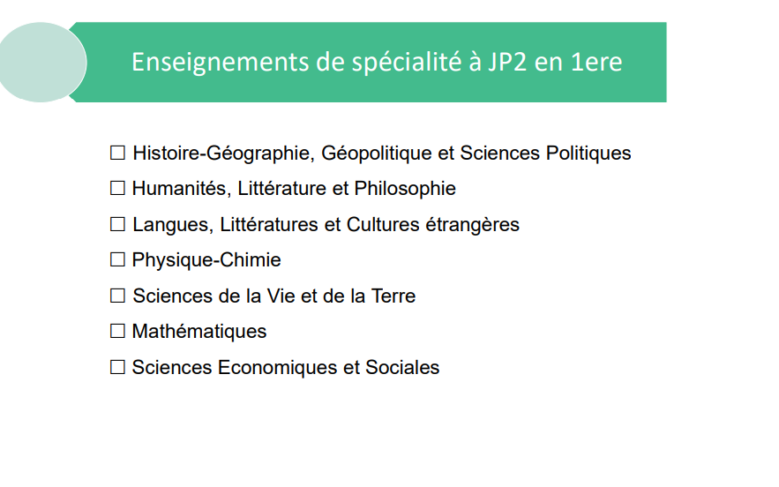

Slide 22
Métiers
de l'
Agronomie
et du
Vivant
Métiers
du
Design et
des Arts
Appliqués
Métiers
du
Tertiaire
Métiers
de l’
Industrie
Métiers
de
l'Hôtellerie
et de la
Restauration
Métiers
de la
Musique
et de la
Danse
Métiers
des
Sciences
de
Laboratoire
Métiers
de
la Santé
et
du Social
STAV
STD2A
STMG
jp2
STI2D
Hôtellerie
TMD
STL
ST2S
SECONDE DE DETERMINATION
vers une VOIE TECHNOLOGIQUE en 1ère

Slide 23
Comment s'inscrire dans un Lycée
à l'INSTITUTION JEAN-PAUL II :
- mentionner l'Institution Jean-Paul II dans le Passeport
- remplir le formulaire de réinscription sur Ecole directe
Dans un autre Établissement
- prendre RV dès maintenant avec le Chef d'Établissement
- avoir l'avis de passage favorable au 3ème trimestre
Dans l'Enseignement
Catholique
Voie Générale, Technologique et Professionnelle :
- fiche de support de saisie à demander à Mme Cottenceau
- demande d'inscription faite par JPII via Internet
- réponses communiquées fin juin directement aux
familles, qui doivent prendre contact avec le lycée d’accueil
Seconde à recrutement particulier
( Arts Appliqués, Arts Plastiques ;Théâtre-Expression dramatique; Cinéma ; Hôtellerie-Restauration; technique de la musique et de la Danse .)
dossiers à remplir en mars, réponse transmise aux famille après avis favorable de passage
Demande de dérogation de secteur scolaire :
fiche à retourner avec le dossier
Dans l'Enseignement
Public

Slide 24
Dates DNB juin 2026
Épreuve orale :
Mercredi 3 juin : oraux DNB (présentation de 5 mn et questions du jury 10mn).
Session DNB 2026
Épreuves écrites : répartition des épreuves sous réserve
vendredi 26 juin 2026,
Lundi 29 juin 2026,
Mardi 30 juin 2026
Les épreuves : Français: compréhension écrite et expression écrite; dictée,
Histoire-géographie-EMC,
Mathématiques et sciences.

Slide 25
MERCI pour votre attention
INSTITUTION
JEAN-PAUL II

